Slide 1
计算机网络 上机课程
实验一 利用Wireshark分析Http协议

Slide 2
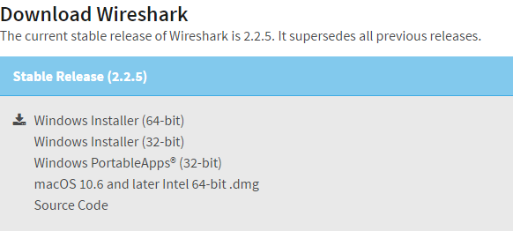
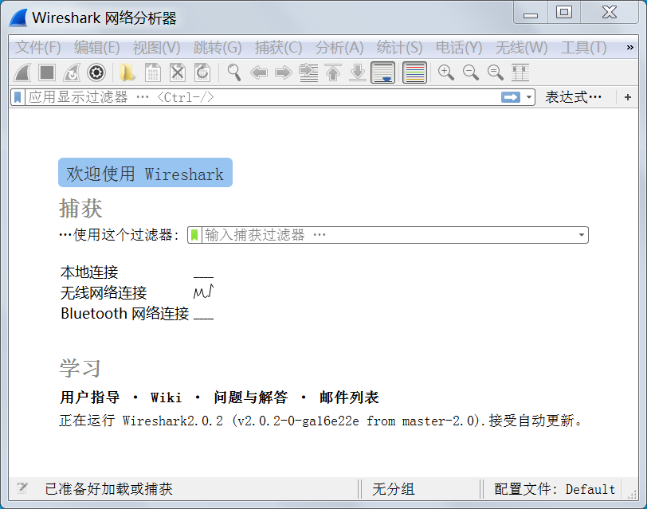
1.Wireshark下载与安装

Slide 3
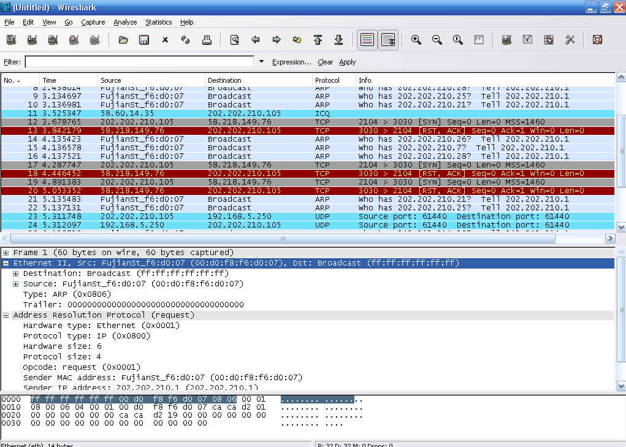
2.Wireshark基本使用方法介绍

Slide 4
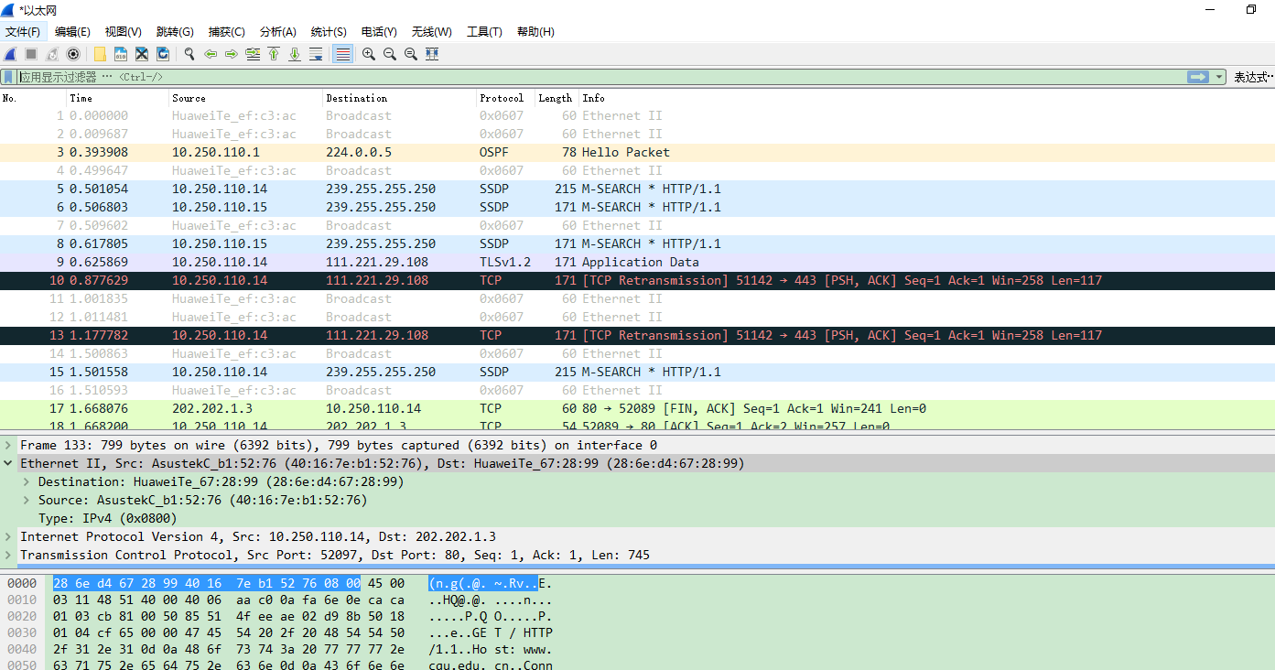
抓包查看协议类型

Slide 5
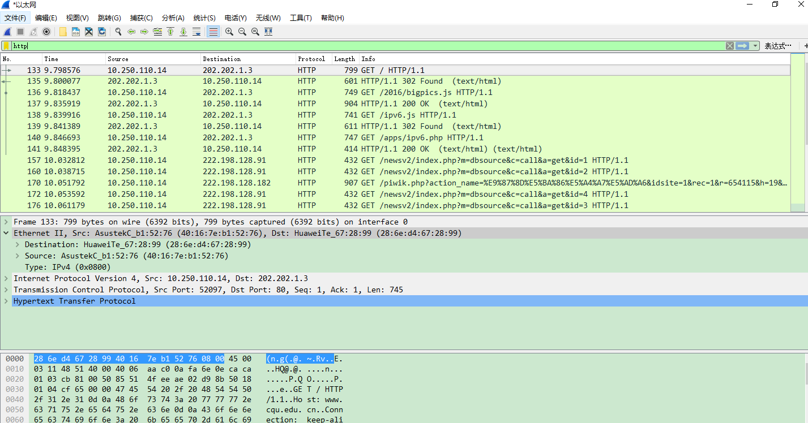
筛选协议

Slide 6
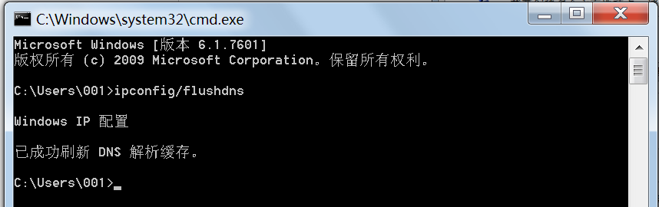
3.清空DNS高速缓存
在命令提示行输入ipconfig/flushdns

Slide 7
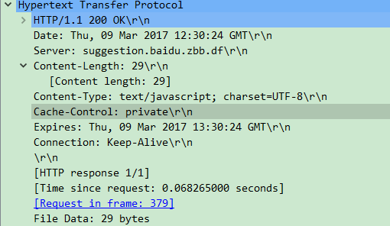
4.分析HTTP首部信息：Cache-control

Slide 8
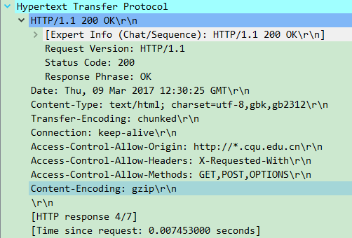
5.分析web服务器列出内容类型及可接受编码内容

Slide 9
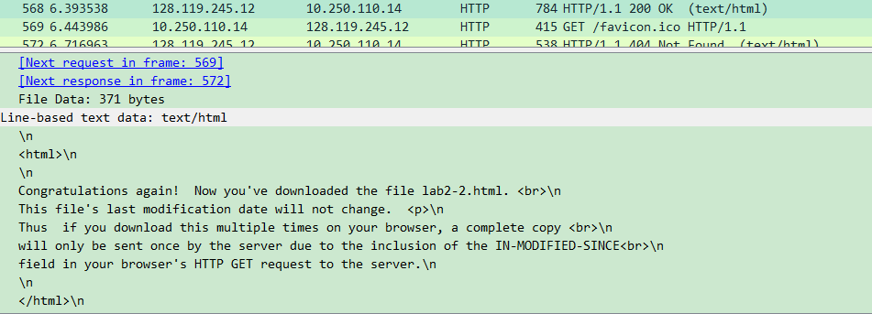
6.分析服务器响应报文的内容

Slide 10
7.分析Last-Modified 与If-Modified-Since的区别
Last-Modified 与If-Modified-Since都是用来记录页面的最后修改时间。当客户端访问页面时，服务器会将页面最后修改时间通过 Last-Modified 标识由服务器发往客户端，客户端记录修改时间，再次请求本地存在的cache页面时，客户端会通过 If-Modified-Since 头将先前服务器端发过来的最后修改时间戳发送回去，服务器端通过这个时间戳判断客户端的页面是否是最新的，如果不是最新的，则返回新的内容，如果是最新的，则 返回 304 告诉客户端其本地 cache 的页面是最新的，于是客户端就可以直接从本地加载页面了，这样在网络上传输的数据就会大大减少，同时也减轻了服务器的负担。

Slide 11
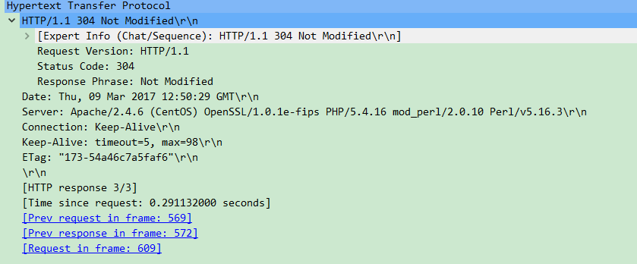
8.分析服务器对第二个请求是否明确返回文件内容
状态码： 304. 服务器没有明确返回文件内容。
因为返回304状态码，意思是不返回文件内容。
具体原因：浏览器端缓存页面最后修改时间与服务器端时间一致，
返回304状态码，客户端接到之后，就直接把本地缓存文件显示到浏览器中。

Slide 12
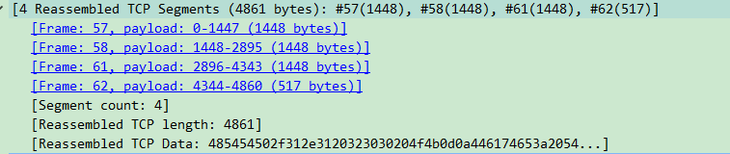
9.分析HTTP响应报文需要多少个data-containing TCP报文段

Slide 13
10.分析浏览器是串行还是并行下载图片
当两个图片是连续请求，不需要等第一个请求得到回复后才继续第二次请求，是并行下载。有时候不同网络环境下，可能抓到的包是在对应请求得到回应后才继续第二次的请求，有时候是不需要等第一个请求得到回复后才继续第二次请求。可以多抓几次试试。只有存在不需要等第一个请求得到回复后才继续第二次请求的情况，就说明是并行的。

Slide 14
请根据实验指导书，完成第一次上机报告。

